Slide 1


Objectif : Olist souhaite que vous fournissiez à ses équipes d'e-commerce une segmentation des clients qu’elles pourront utiliser au quotidien pour leurs campagnes de communication. Votre objectif est de comprendre les différents types d’utilisateurs grâce à leur comportement et à leurs données personnelles. Vous devrez fournir à l’équipe marketing une description « actionable » de votre segmentation et de sa logique sous-jacente pour une utilisation optimale, ainsi qu’une proposition de contrat de maintenance basée sur une analyse de la stabilité des segments au cours du temps.
Projet 4 Parcours Machine Learning Engineer
Contexte : Vous êtes consultant pour Olist, une solution de vente sur les marketplaces en ligne au Brésil
OPENCLASSROOMS
Contraintes : La segmentation proposée doit être exploitable et facile d’utilisation pour l’équipe marketing.
Evaluation la fréquence à laquelle la segmentation doit être mise à jour, afin de pouvoir effectuer un devis de contrat de maintenance.
Le code fourni doit respecter la convention PEP8, pour être utilisable par Olist.
Pour des raisons de confidentialité, Olist ne fournit pas beaucoup de données, à vous de fouiller dans celles dont vous disposez et de créer les meilleures features pour les exploiter.

Slide 2

Les données sont séparées en huit fichiers entre 2016 et 2018 dont les relations sont détaillées ci-dessous
OPENCLASSROOMS
Constatations et actions à mener sur le jeu de données

Slide 3
Fusion des huits fichiers en un seul jeu de données
Il y a 119151 données dans le base réunifiée et 40 variables pour les années 2016 à 2018
Il y a 16 variables numériques et 24 variables catégorielles
Ne sont retenues pour l’établissement du modèle que 6 variables.
La nature du problème est de type non supervisé : nous cherchons le partitionnement des données pour segmenter les clients par similitude d’habitudes d’achats et de variables calculées à partir des données fournies
OPENCLASSROOMS
Constatations et actions à mener sur le jeu de données

Slide 4
1. Nettoyage des données et formatage 2. Analyse Exploratoire des données 3. Sélection et Construction des variables pour le modèle non supervisé (Feature Engineering) 4. Choix du paramètre le plus pertinent pour le modèle non supervisé. 5. Interpretation des résultats du modèle 6. Conclusions et recommendations
Méthodologie
CROWN

Slide 5
1. Nettoyage des données et formatage 2. Analyse Exploratoire des données 3. Sélection et Construction des variables pour le modèle non supervisé (Feature Engineering) 4. Choix du paramètre le plus pertinent pour le modèle non supervisé. 5. Interpretation des résultats du modèle 6. Conclusions et recommendations
CROWN

Slide 6
1. Nettoyage des données et formatage Regroupement des huits dataframes pour 2016 à 2018
df_train = dfOrders.merge(dfOrdersItems, on='order_id', how='left')
df_train = df_train.merge(dfOrderPay, on='order_id', how='outer', validate='m:m')
df_train = df_train.merge(dfOrdersReviews, on='order_id', how='outer')
df_train = df_train.merge(dfProducts, on='product_id', how='outer')
df_train = df_train.merge(dfCustomers, on='customer_id', how='outer')
df_train = df_train.merge(dfSellers, on='seller_id', how='outer')
df_train = df_train.merge(dfTranslation, on='product_category_name', how='outer')
print(df_train.shape)
Notes:
Il y a 6716 données sur les bâtiments et 55 variables pour les deux années 2015 et 2016
Il y a 33 variables numériques et 22 variables catégorielles
On se débarrasse des variables qui ne concernent pas le registre d’exploitation commerciale

Slide 7
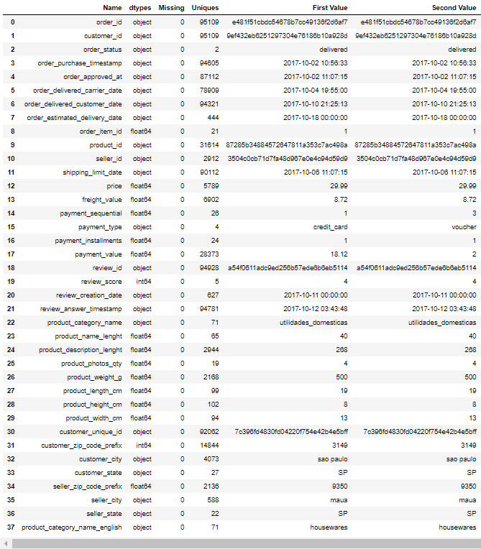
1. Nettoyage des données et formatage Aperçu du jeu de données regroupé
CROWN
Notes:
Il y a 6716 données sur les bâtiments et 55 variables pour les deux années 2015 et 2016
Il y a 33 variables numériques et 22 variables catégorielles
On se débarrasse des variables qui ne concernent pas le registre d’exploitation commerciale

Slide 8
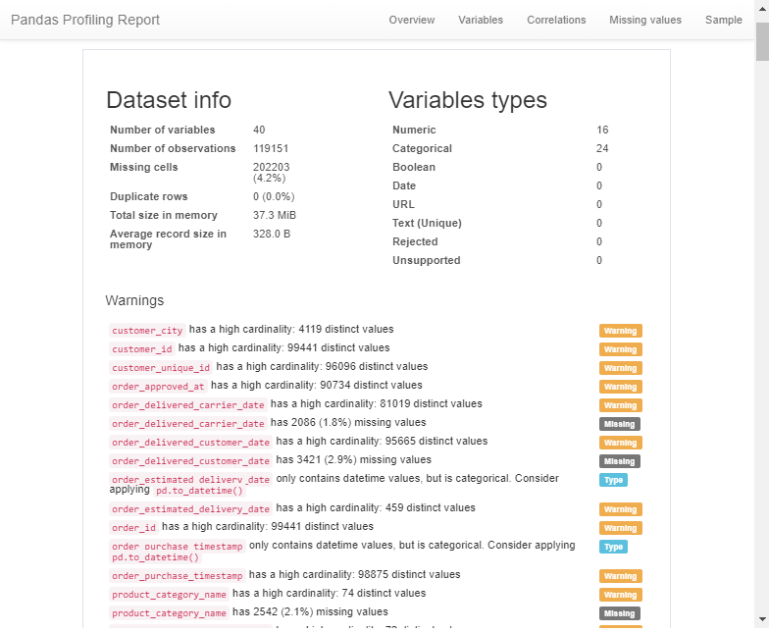
1. Nettoyage des données et formatage Valeurs abérrantes : Grace au module pandas profiling et à l’analyse des résultats fournis il a été possible de constater qu’il n’y avait pas de valeurs abérrantes dans les variables explicatives retenues pour la mise en place de nos modèles (cf fichier section data profiling du fichier .ipynb fourni)

Slide 9
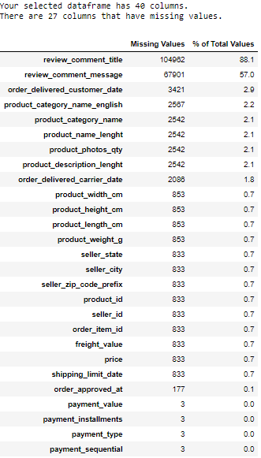
1. Nettoyage des données et formatage Les manquantes sont un problème commun dans la preparation des données. Ici il a été décidé de ne garder les colonnes qu’avec moins de 50% de données manquants.
Your selected dataframe has 40 columns. There are 27 columns that have missing values. We will remove 2 columns.

Slide 10
1. Nettoyage des données et formatage Création de nouvelles variables à partir des données initiales: 1°) Prix moyen total dépensé par chaque client. (panier moyen) 2°) Review score moyen pour chaque client (note Moyenne pour l’ensemble des commandes passées sur le site) 3°) Quantité Moyenne de produits commandés pour chaque client (pour l’ensemble des commandes passées sur le site) 4°) Quantité de produits commandés par chaque client (pour l’ensemble des commandes passées sur le site) 5°) Quantité de produits commandés par catégorie de produit pour chaque client

Slide 11
1. Nettoyage des données et formatage 2. Analyse Exploratoire des données 3. Séléction et Extraction des variables explicatives (Feature Engineering) 4. Comparaison de plusieurs modèles de Machine Learning selon différentes métriques 5. Amélioration des Hyperparamètres sur le meilleur modèle. 6 . Interpretation des résultats du modèle 7. Conclusions et recommendations
CROWN

Slide 12
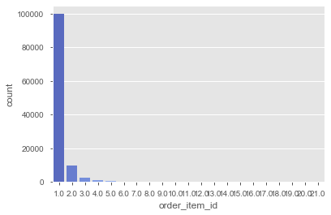
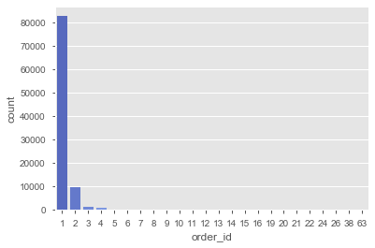
2. Analyse Exploratoire des données Variables unitaires :
nous notons plusieurs observations:
• 90% des commandes sont composées d'un seul article.
• Plus de 95% des clients ont commandé avec Olist une seule fois.
• En général, les gens ont tendance à opter pour des commandes bon marché. Le prix moyen d'une commande est
140 Real et la médiane est 92 Real, la distribution donc déséquilibrée
Nombre de produits par commandes
Nombre de commandes par clients

Slide 13
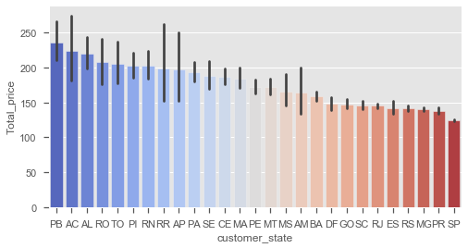
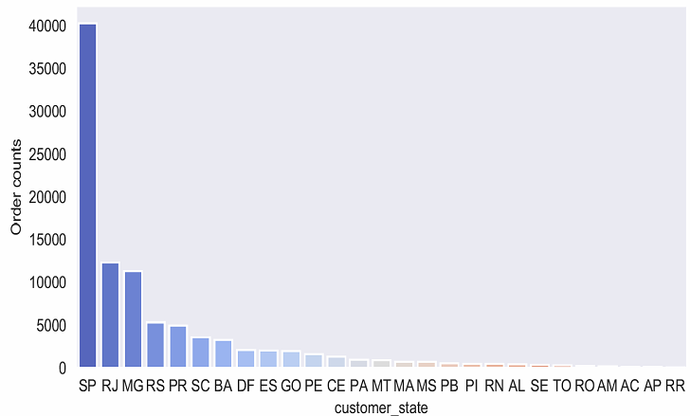
2. Analyse Exploratoire des données Variables unitaires :
nous notons plusieurs observations:
• L’état de Sao Paolo est l’état où le prix total est le moins élevé avec le moins de variabilité dans les prix.
Cela peut s’expliquer par le fait que c’est l’état le plus peuplé du Brésil et donc négocier des prix du fait des volumes est plus aisé.
Le nombre de commandes le plus élevé sont faites dans l’état de Sao Paolo pour la même raison qu’indiquée plus haut
Les données s’étalent dans le temps entre Octobre 2016 et Août 2018
Most recent purchase is from: 2018-08-29 15:10:26
Least recent purchase is from : 2016-10-04 09:43:32
Répartition du prix total par état
Nombre de commandes par état

Slide 14
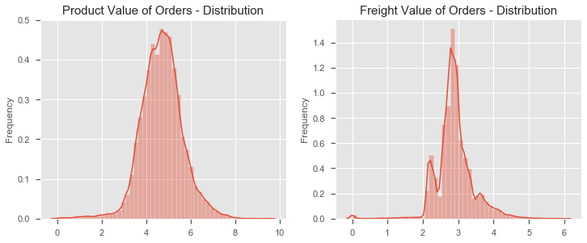
2. Analyse Exploratoire des données Variables unitaires :
Nombre total de commandes: 95109
Nombre total de clients différents: 95109
Nombre total de clients uniques: 92062
Statut de commande : livrée : 95103
Statut de commande : annulé : 6
Valeur maximale de commande : 13664.08 BRL
Valeur minimale de commande : 0.0 BRL
Valeur minimale de commande (prix uniquement) : 172.1230766330557 BRL
Valeur médiane de commande (prix uniquement) : 108.06 BRL

Slide 15
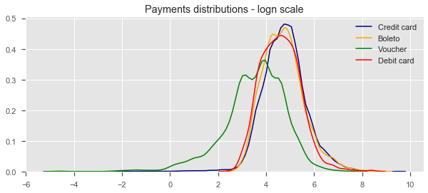
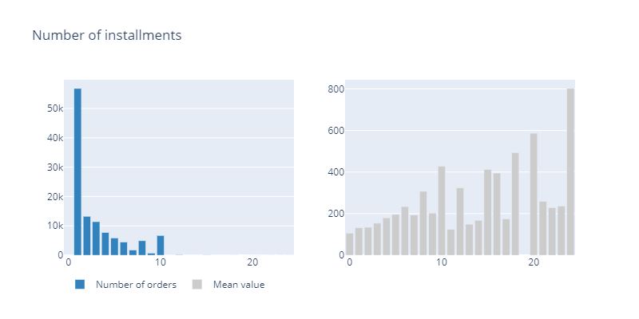
2. Analyse Exploratoire des données Variables unitaires :
Repartition des modes de paiement en echelle log
Repartition du nombre de commandes en fonction
du nombre de paiements

Slide 16
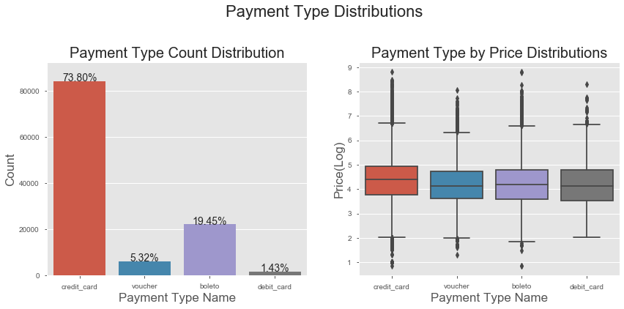
2. Analyse Exploratoire des données Variables unitaires :
Repartition des modes de paiement en proportions et en fonction des prix

Slide 17
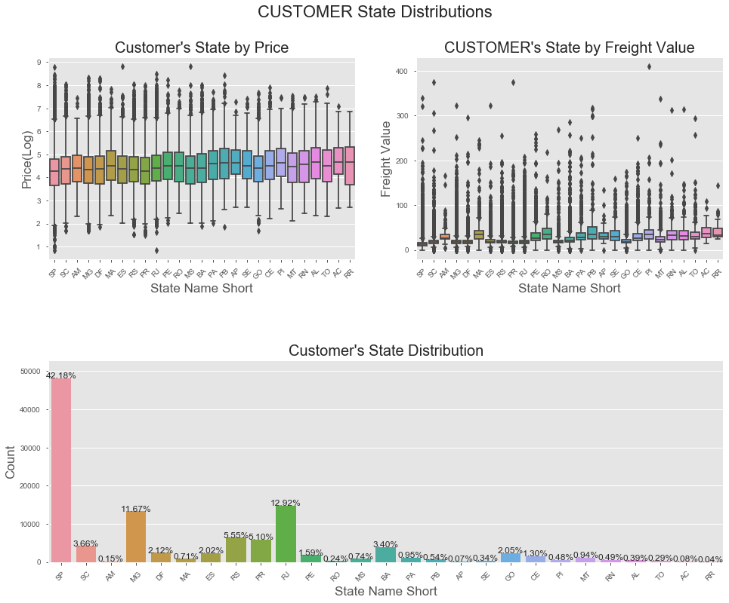
2. Analyse Exploratoire des données Variables unitaires :

Slide 18
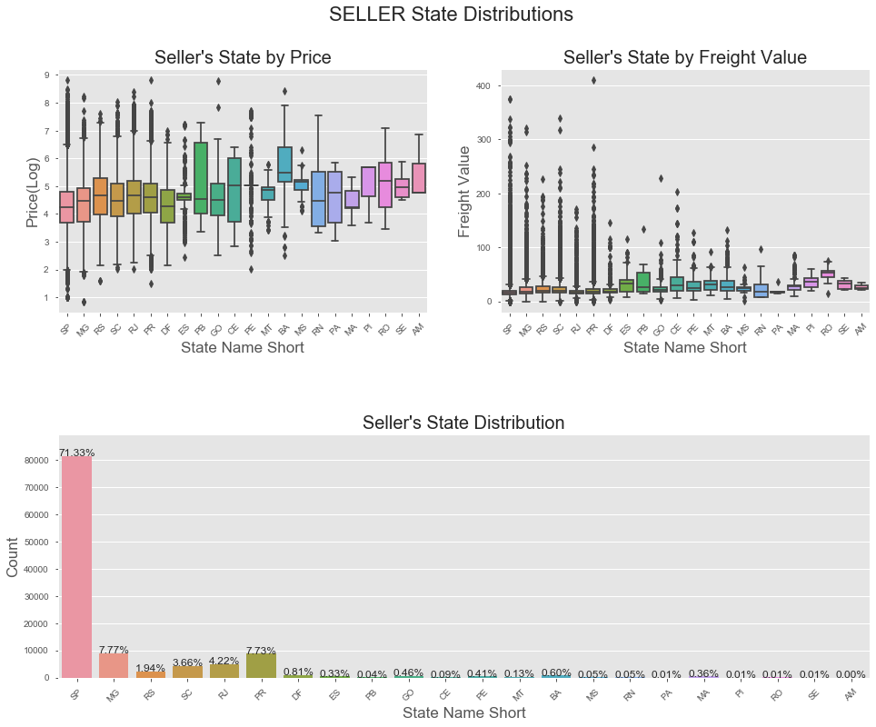
2. Analyse Exploratoire des données Variables unitaires :

Slide 19
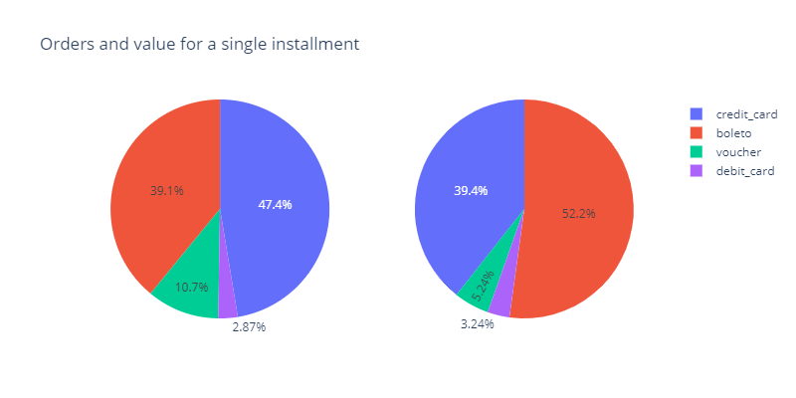
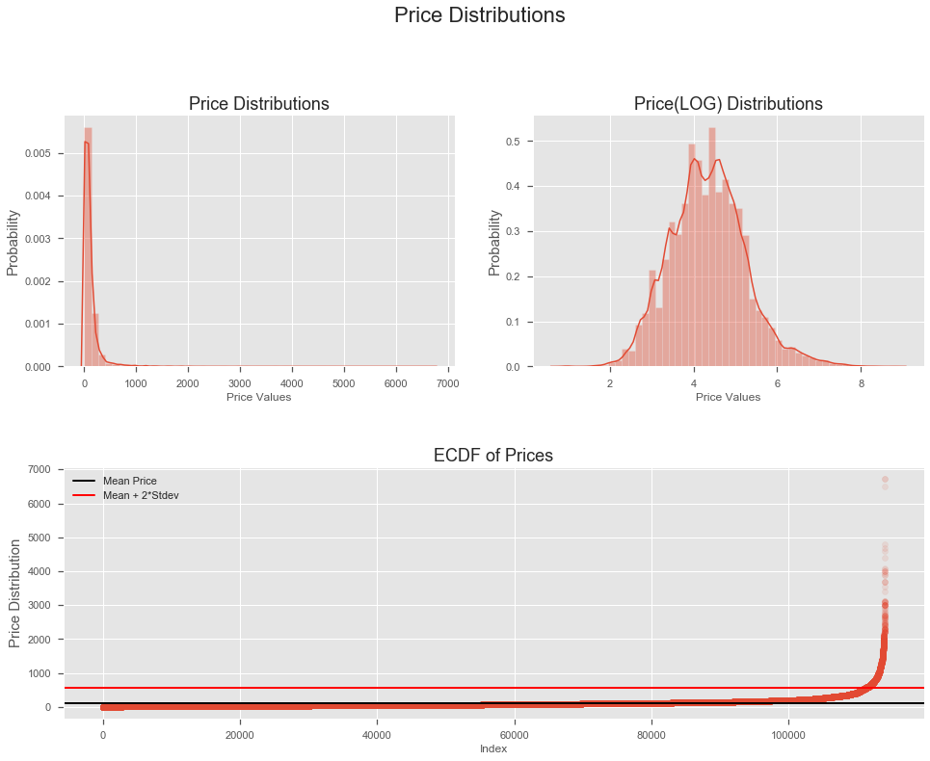
2. Analyse Exploratoire des données Variables unitaires :
Repartition des moyens de paiements par commande (gauche)
et par valeur monétaire pour les paiements en une seule fois (droite)

Slide 20
2. Analyse Exploratoire des données Analyse RFM: Une analyse RFM est un processus de notation capable de diviser les clients en groupes cibles ou en segments à l’aide de différents KPI. Elle a pour objectif d’identifier les clients les plus susceptibles de réagir à une annonce lors de la mise en place de différentes méthodes de marketing. Le plus souvent, les analyses RFM sont utilisées en marketing direct, mais il existe également des applications dans les domaines du marketing e-mail, de l’optimisation de campagnes ou du marketing de performance et de bases de données. À partir de la récence, de la fréquence et de la valeur des valeurs de notation, les clients sont divisés par groupes d’acheteurs afin de déterminer quels groupes de clients sont particulièrement rentables et auprès de quels clients certaines campagnes ou offres marketing ont un impact moindre. L’objectif des analyses RFM est l’anticipation des taux de réponses des campagnes et l’augmentation du retour sur investissement. L’analyse RFM est un procédé empirique dépendant largement des données issues de l’analyse de site Web, de la gestion de la relation client ou du nombre de transactions. Tandis que de nombreuses approches marketing se fondent sur des spécificités démographiques, les analyses RFM complètent les orientations stratégiques des campagnes à l’aide d’un élément basé sur le comportement des utilisateurs. Pour ce faire, les habitudes d’achats antérieures sont examinées de près : R - Recency (ou récence en français) : le degré d’actualité d’un achat est un outil précieux pour identifier des clients qui ont effectué des achats récemment. Les clients dont l’achat ne remonte pas à très longtemps sont plus susceptibles de réagir à une nouvelle annonce que les clients dont l’achat est plus ancien. Il s’agit du facteur le plus important dans une analyse RFM. F - Frequency (ou fréquence en français) : la fréquence d’un achat est placée en aval de sa récence. La probabilité d’une réaction positive parmi les clients qui ont effectué des achats réguliers est plus élevée que parmi les clients qui ont seulement effectué quelques achats. M - Monetary Value (ou valeur en français) : le chiffre d’affaire d’un achat ou sa valeur monétaire se réfère à l’ensemble des achats effectués par un client. Les clients qui ont au total dépensé plus d’argent pour leurs achats seront plus susceptibles de réagir à une annonce que les clients qui ont investi de plus petites sommes.
Notes:
test

Slide 21
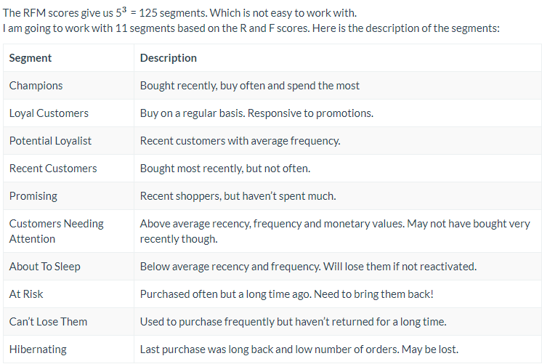
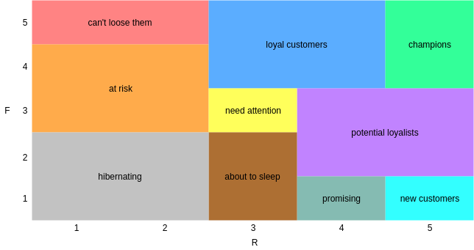
2. Analyse Exploratoire des données Analyse RFM:
Maintenant, nous devons calculer les scores.
Nous classons les données par fréquence en mode descendant. Ensuite, nous divisons le nombre d'acheteurs sur l'ensemble de données par 5. Nous attribuons un nombre de 5 à 1 à chacun des segments précédemment créés. Même chose pour les colonnes monétaires et de récence.
Pour la colonne récence, étant donné que les commandes les plus récentes sont meilleures, nous les classerons par ordre croissant.

Slide 22
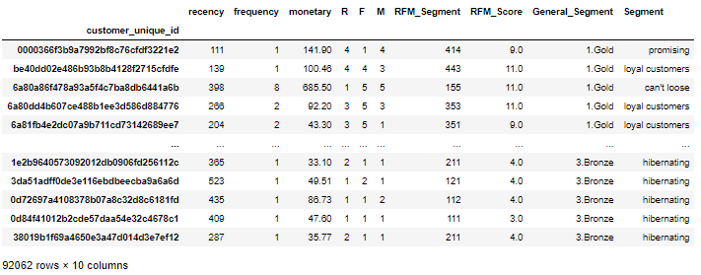
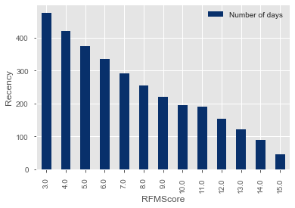
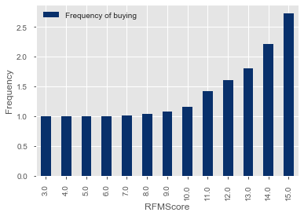
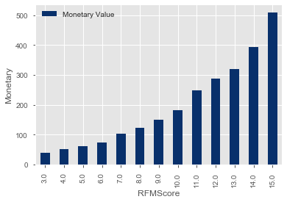
2. Analyse Exploratoire des données Analyse RFM:
Meilleurs acheteurs: 1398
Acheteurs actifs: 18413
Gros dépensiers: 18413
Acheteurs inactifs: 18331
Acheteurs inactifs et achètent à bas prix: 866
Nombre total d'acheteurs: 92062

Slide 23
1. Nettoyage des données et formatage 2. Analyse Exploratoire des données 3. Sélection et Construction des variables pour le modèle non supervisé (Feature Engineering) 4. Choix du paramètre le plus pertinent pour le modèle non supervisé. 5. Interpretation des résultats du modèle 6. Conclusions et recommendations

Slide 24
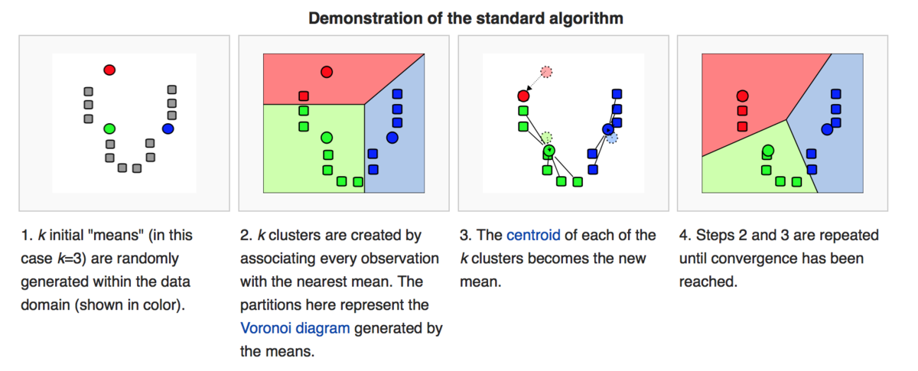
3. Sélection et Construction des variables pour le modèle non supervisé (Feature Engineering) Algorithme retenu :
CROWN

Slide 25
3. Sélection et Construction des variables pour le modèle non supervisé (Feature Engineering) Variables retenues :
CROWN
 | average_total_price_spent_by_customer | mean_review_score_by_customer | mean_quantity_of_product_ordered_by_customer | recency | monetary | frequency
customer_unique_id
1041688b50cfd8ef6df6086a1746a30c | 32.230000 | 4.5 | 1.0 | 0 | 64.46 | 2
9906fc374d7fd8d7a8574dd27b1c0c0a | 60.333333 | 1.0 | 1.0 | 0 | 181.00 | 3
0c6d7218d5f3fa14514fd29865269993 | 178.250000 | 5.0 | 1.0 | 0 | 178.25 | 1
55cfdb1ec3c5bf60d9ccc0d5f276f8a9 | 260.500000 | 5.0 | 1.0 | 0 | 260.50 | 1
a3bf67d0b92528d2fe5c379dd905bf66 | 128.990000 | 5.0 | 1.0 | 0 | 128.99 | 1
... | ... | ... | ... | ... | ... | ...
0829f7df6577d5a4b65439bea701405f | 267.490000 | 3.0 | 1.0 | 694 | 267.49 | 1
10e89fd8e5c745f81bec101207ba4d7d | 92.270000 | 1.0 | 1.0 | 694 | 92.27 | 1
5f7e36fb1d42d0b1c408b5b41bc52bb3 | 144.940000 | 3.0 | 1.0 | 694 | 144.94 | 1
b8b8726af116a5cfb35b0315ecef9172 | 35.610000 | 1.0 | 1.0 | 694 | 35.61 | 1
7390ed59fa1febbfda31a80b4318c8cb | 154.570000 | 5.0 | 1.0 | 694 | 154.57 | 1
90124 rows × 6 columns

Slide 26
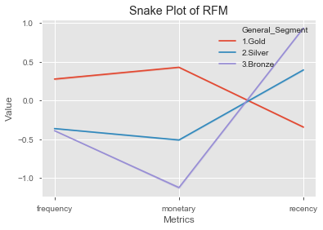
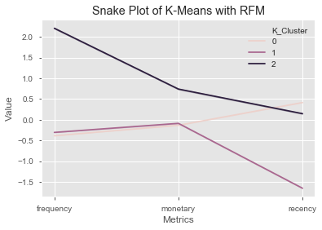
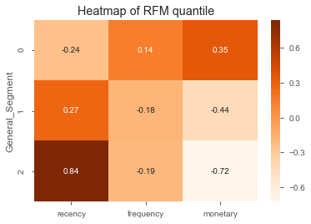
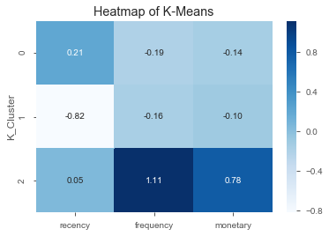
3. Sélection et Construction des variables pour le modèle non supervisé (Feature Engineering)
CROWN

Slide 27
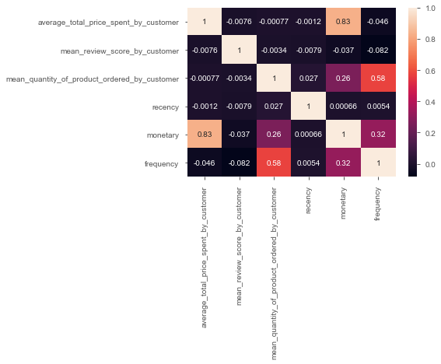
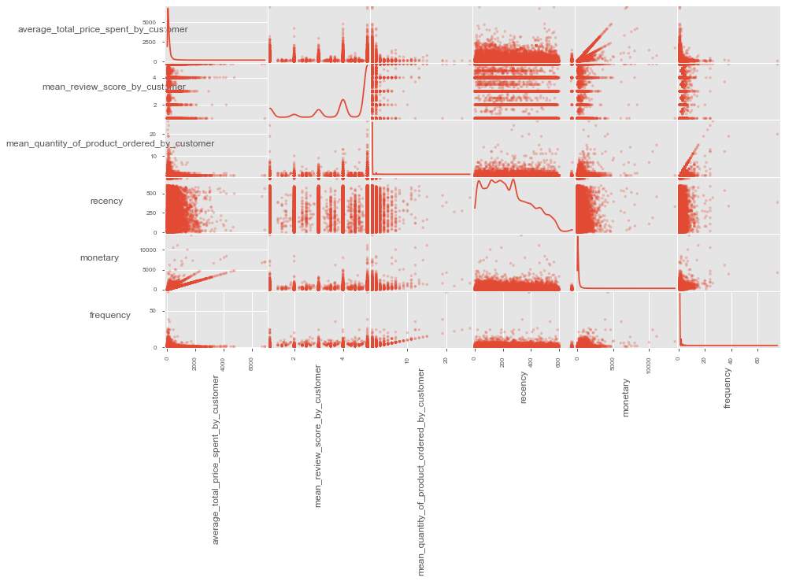
3. Sélection et Construction des variables pour le modèle non supervisé (Feature Engineering)
 | count | mean | std | min | 25% | 50% | 75% | max
average_total_price_spent_by_customer | 90124.0 | 147.105194 | 198.924834 | 9.341429 | 57.82 | 96.80 | 163.77 | 6929.31
mean_review_score_by_customer | 90124.0 | 4.130361 | 1.295179 | 1.000000 | 4.00 | 5.00 | 5.00 | 5.00
mean_quantity_of_product_ordered_by_customer | 90124.0 | 1.050286 | 0.384850 | 1.000000 | 1.00 | 1.00 | 1.00 | 26.00
recency | 90124.0 | 236.324741 | 152.953231 | 0.000000 | 112.00 | 217.00 | 345.00 | 694.00
monetary | 90124.0 | 175.021734 | 261.278679 | 10.070000 | 64.10 | 111.72 | 190.37 | 13664.08
frequency | 90124.0 | 1.243576 | 0.855888 | 1.000000 | 1.00 | 1.00 | 1.00 | 75.00
CROWN

Slide 28
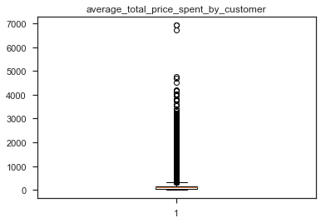
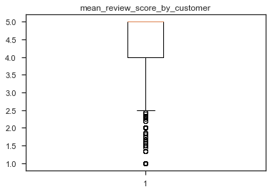
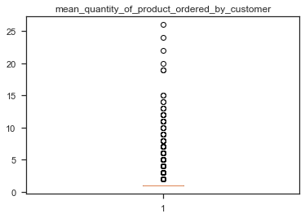
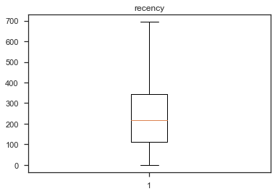
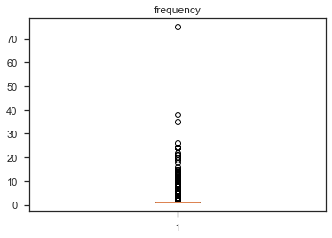
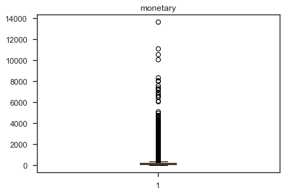
3. Sélection et Construction des variables pour le modèle non supervisé (Feature Engineering)
CROWN

Slide 29
1. Nettoyage des données et formatage 2. Analyse Exploratoire des données 3. Sélection et Construction des variables pour le modèle non supervisé (Feature Engineering) 4. Choix du paramètre le plus pertinent pour le modèle non supervisé. 5. Interpretation des résultats du modèle 6. Conclusions et recommendations

Slide 30
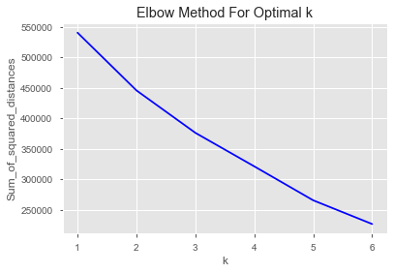
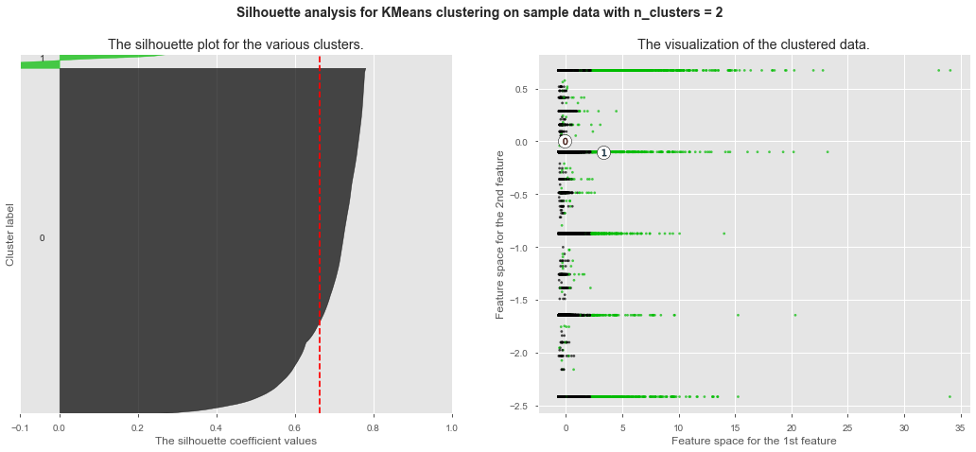
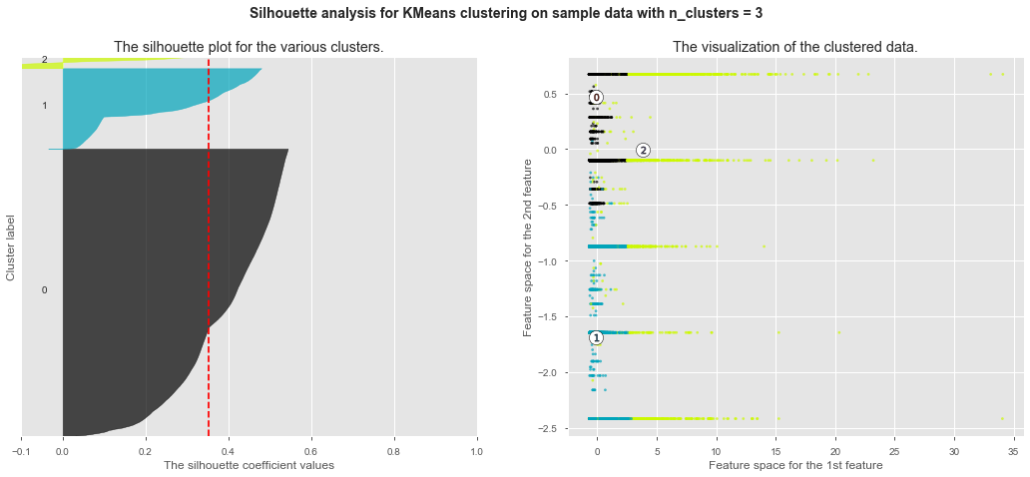
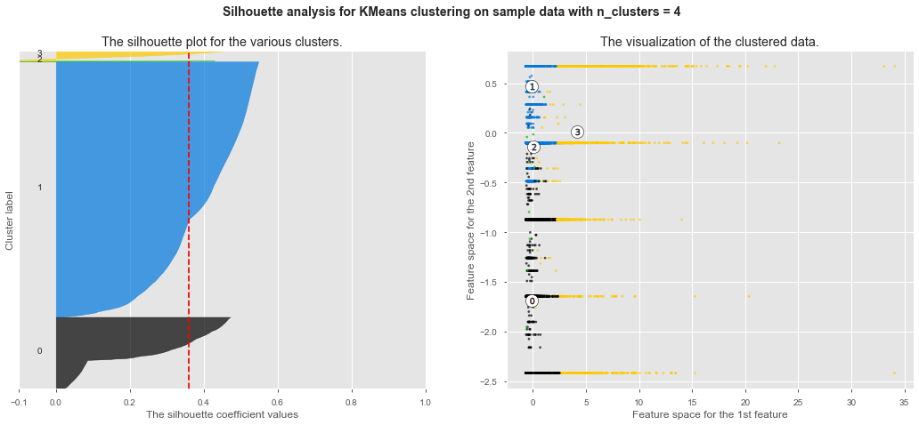
4. Choix du paramètre le plus pertinent pour le modèle non supervisé.
For n_clusters = 2 The average silhouette_score is : 0.6630803704929847
For n_clusters = 3 The average silhouette_score is : 0.35129237922514683
For n_clusters = 4 The average silhouette_score is : 0.3590660939747987
For n_clusters = 5 The average silhouette_score is : 0.3209414407927613
For n_clusters = 6 The average silhouette_score is : 0.3411296084714107
For n_clusters = 7 The average silhouette_score is : 0.3514194666746815

Slide 31
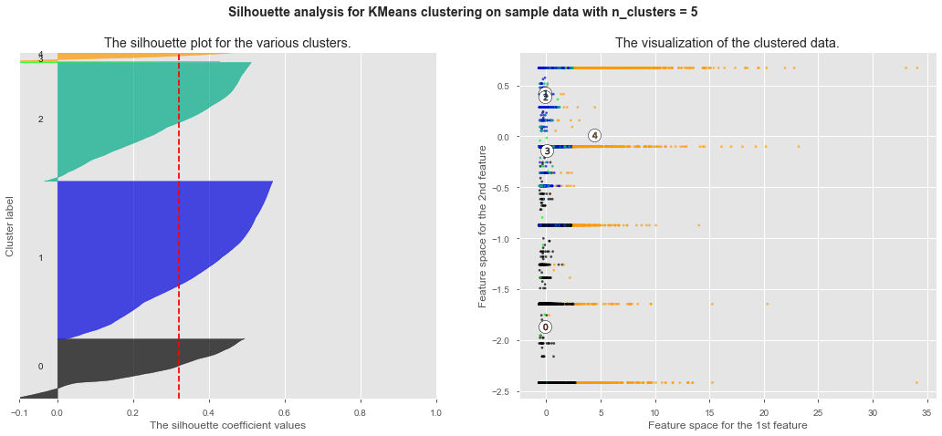
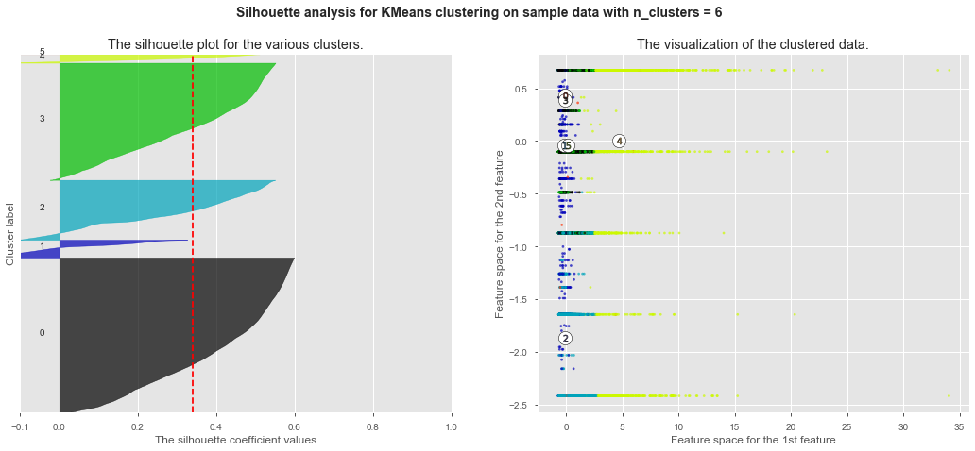
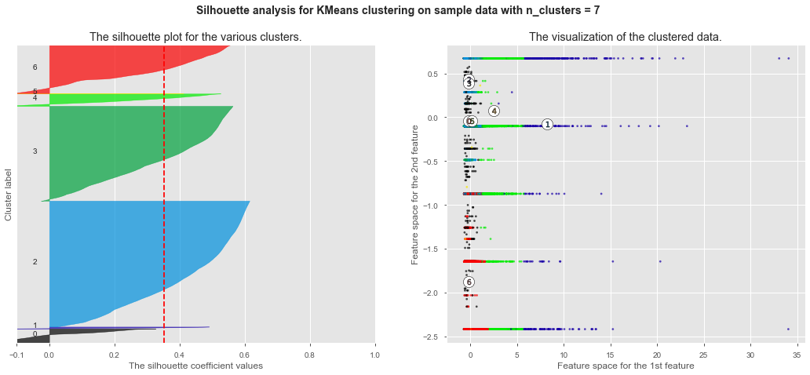
4. Choix du paramètre le plus pertinent pour le modèle non supervisé.
For n_clusters = 2 The average silhouette_score is : 0.6630803704929847
For n_clusters = 3 The average silhouette_score is : 0.35129237922514683
For n_clusters = 4 The average silhouette_score is : 0.3590660939747987
For n_clusters = 5 The average silhouette_score is : 0.3209414407927613
For n_clusters = 6 The average silhouette_score is : 0.3411296084714107
For n_clusters = 7 The average silhouette_score is : 0.3514194666746815

Slide 32
1. Nettoyage des données et formatage 2. Analyse Exploratoire des données 3. Sélection et Construction des variables pour le modèle non supervisé (Feature Engineering) 4. Choix du paramètre le plus pertinent pour le modèle non supervisé. 5. Interpretation des résultats du modèle 6. Conclusions et recommendations

Slide 33
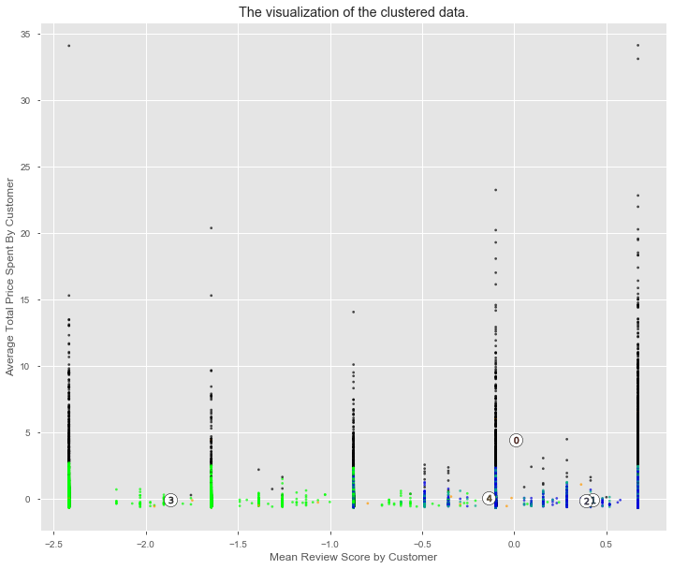
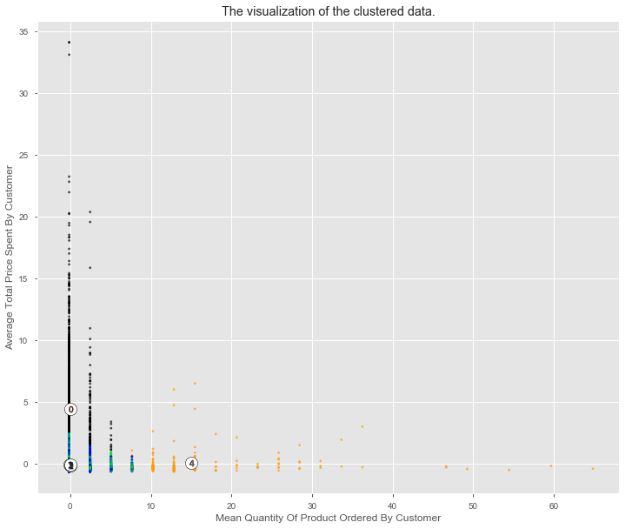
5. Interprétation des résultats du modèle
Nombre de clients par Cluster :
Cluster 0 2449
Cluster 1 40962
Cluster 2 30880
Cluster 3 15647
Cluster 4 186

Slide 34
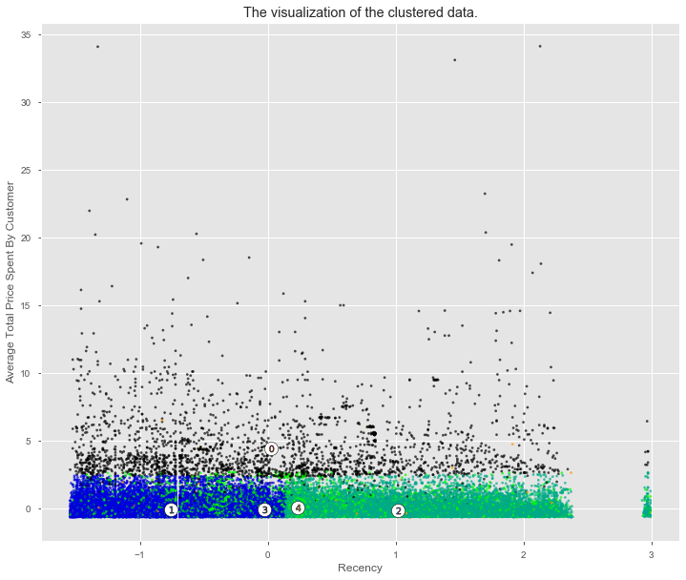

5. Interprétation des résultats du modèle
Nombre de clients par Cluster :
Cluster 0 2449
Cluster 1 40962
Cluster 2 30880
Cluster 3 15647
Cluster 4 186

Slide 35
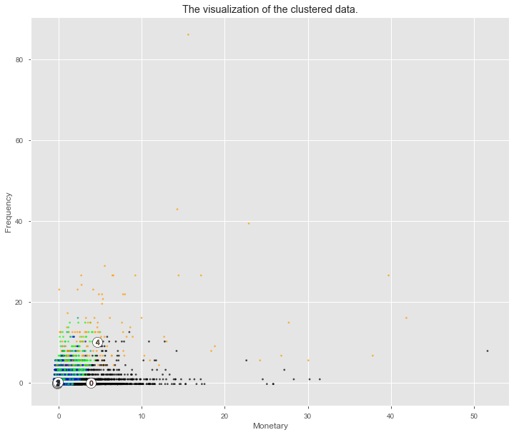
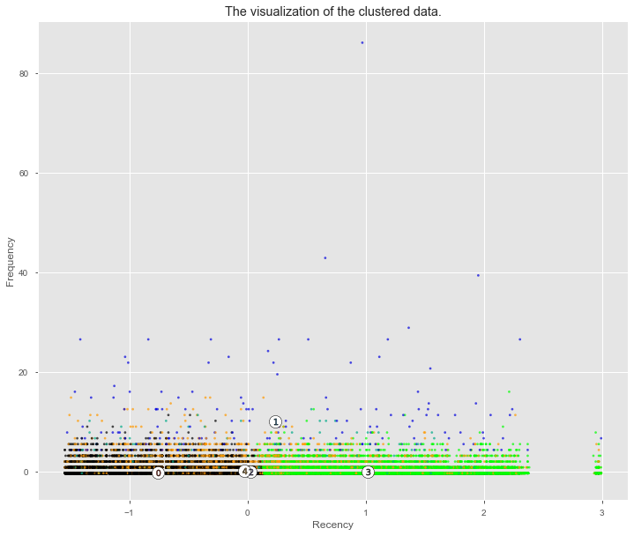
5. Interprétation des résultats du modèle
Nombre de clients par Cluster :
Cluster 0 2449
Cluster 1 40962
Cluster 2 30880
Cluster 3 15647
Cluster 4 186

Slide 36
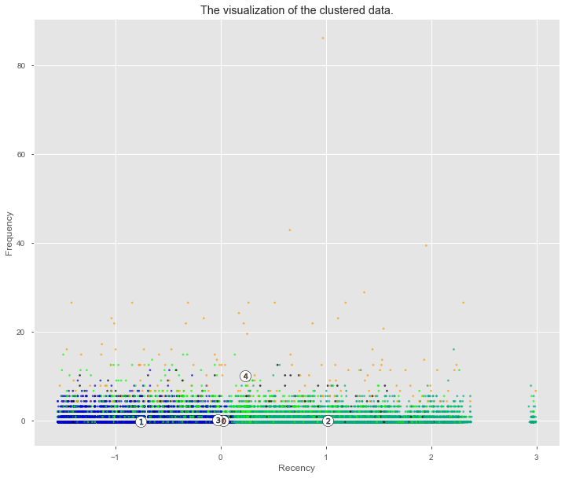
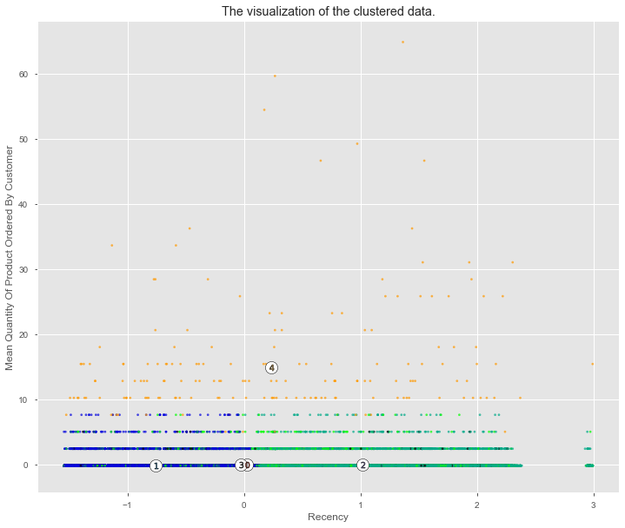
5. Interprétation des résultats du modèle
Nombre de clients par Cluster :
Cluster 0 2449
Cluster 1 40962
Cluster 2 30880
Cluster 3 15647
Cluster 4 186

Slide 37
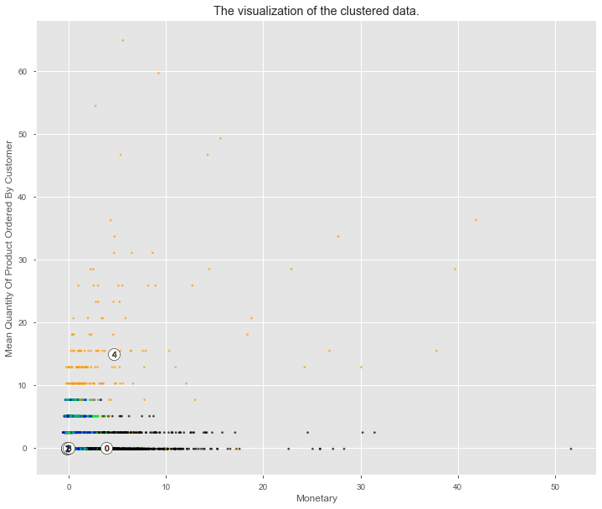
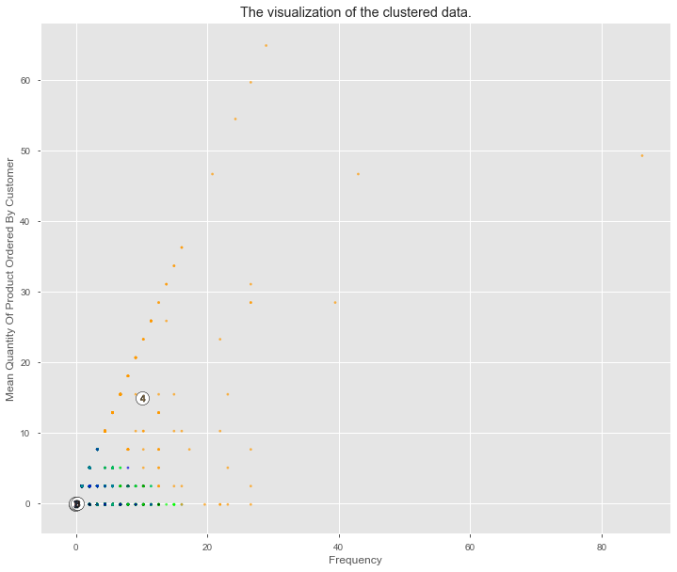
5. Interprétation des résultats du modèle
Nombre de clients par Cluster :
Cluster 0 2449
Cluster 1 40962
Cluster 2 30880
Cluster 3 15647
Cluster 4 186

Slide 38


5. Interprétation des résultats du modèle
Nombre de clients par Cluster :
Cluster 0 2449
Cluster 1 40962
Cluster 2 30880
Cluster 3 15647
Cluster 4 186

Slide 39





5. Interprétation des résultats du modèle
Nombre de clients par Cluster :
Cluster 0 2449
Cluster 1 40962
Cluster 2 30880
Cluster 3 15647
Cluster 4 186

Slide 40
5. Interprétation des résultats du modèle
 | PercentageNbCust | ClusterCountNbCust | average_total_price_spent_by_customer | mean_review_score_by_customer | mean_quantity_of_product_ordered_by_customer | recency | monetary | frequency
NbClusters
Cluster 0 | 2.72 | 2449 | 1021.932852 | 4.141910 | 1.069275 | 240.254279 | 1191.118549 | 1.317848
Cluster 1 | 45.45 | 40962 | 122.437610 | 4.677940 | 1.030786 | 120.382764 | 139.276770 | 1.175708
Cluster 2 | 34.26 | 30880 | 121.058513 | 4.630816 | 1.042783 | 391.888040 | 139.422850 | 1.193315
Cluster 3 | 17.36 | 15647 | 125.815095 | 1.709713 | 1.044609 | 231.805266 | 165.054099 | 1.405956
Cluster 4 | 0.21 | 186 | 152.087535 | 3.948246 | 6.817204 | 272.500000 | 1388.798172 | 9.892473

Slide 41

5. Interprétation des résultats du modèle
Cluster 0: Moyenne de dépense élevée , un review score plutôt élevé, une quantitée commandée faible,
une récence relativement ancienne, une valeur monétaire élevée et une fréquence faible.
=> Clients qui dépensent beaucoup mais en petite quantitée à chaque fois, pas très souvent mais qui sont globablement satisfait… (2,72%)
Cluster 1: Moyenne de dépense faible , un review score plutôt élevé, une quantitée commandée faible,
une récence relativement récente, une valeur monétaire faible et une fréquence faible.
=> Clients qui dépensent peu et en petite quantitée à chaque fois, relativement souvent et qui sont globablement satisfait… (45,45%)
Cluster 2: Moyenne de dépense faible , un review score élevé, une quantitée commandée faible,
une récence très ancienne, une valeur monétaire faible et une fréquence faible.
=> Clients qui dépensent peu et en petite quantitée à chaque fois, quasiment qu’une fois (par revue depuis longtemps) et qui sont globalement satisfait… (34,26%)
Cluster 3: Moyenne de dépense élevée , un review score faible, une quantitée commandée faible,
une récence relativement ancienne, une valeur monétaire faible et une fréquence faible.
=> Clients qui dépensent peu et en petite quantitée à chaque fois, pas très souvent et qui ne sont PAS globablement satisfait… (17,36%)
Cluster 4: Moyenne de dépense faible, un review score plutôt élevé, une quantitée commandée élevée,
une récence relativement ancienne, une valeur monétaire forte et une fréquence forte.
=> Clients qui dépensent beaucoup et en grande quantitée à chaque fois, pas très souvent mais qui sont globablement satisfait… (0,21%)

Slide 42
7. Conclusions et recommandations
CONCLUSIONS :
• 90% des commandes sont composées d'un seul article.
• Plus de 95% des clients ont commandé avec Olist une seule fois.
Une bonne segmentation serait de 5 clusters.
RECOMMANDATIONS :
Refaire le clustering avec DB-Scan, essayer le k-prototype en incluant la notion de zone géographique.
Relancer la segmentation chaque mois pour avoir une bonne vision des achats sur une période pas trop ni pas assez grande et mener les actions commerciales nécessaire en conséquence.
Un travail de fidélisation et d’augmentation de la valeur monétaire et du montant dépensé doit être mené pour changer le profil d’achat d’une seule fois de la part des clients.
Un travail doit aussi être mené pour faire revenir le client plus souvent sur le site.
Une bonne pratique de mise à jour serait de refaire le clustering une fois par mois.
Et pour évaluer de la pertinence du clustering , revérifier les metrics (methode du coude et coefficient de silhouette) et prendre des clients au hasard et vérifier dans quel cluster ils ont été mis par l’algorithme et vérifier la cohérence de ce résultat.

Slide 43
MERCI DE VOTRE ATTENTION

